Slide 1
Distributed version control system
ELOUARDI BILAL

Slide 2
Agenda
1
2
3
4
5
Introduction DVCS
Les a vantages de
DVCS
Désavantages
De DVCS
Points clés
Résumé

Slide 3
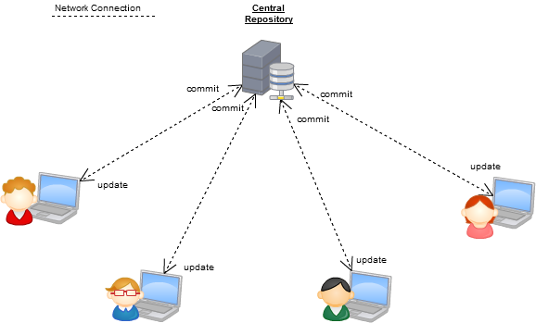
Introduction
Un système de gestion de version distribué (DVCS), tel que Git, est un type de système de gestion de version qui réplique le référentiel sur la machine de chaque utilisateur, c'est-à-dire que chaque utilisateur dispose d'un référentiel autonome de première classe. L'autre type est le système de gestion de version centralisé (CVCS).

Slide 4
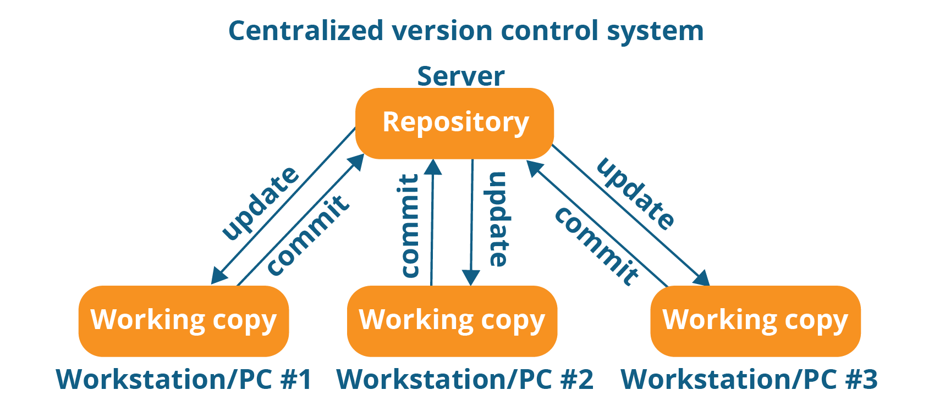
Les a vantages de DVCS
Accès local pour des actions rapides
Validation groupée et envoi
Réduction de la dépendance à Internet
Référentiel complet pour chaque développeur
Facilité de création de branches et de fusion

Slide 5
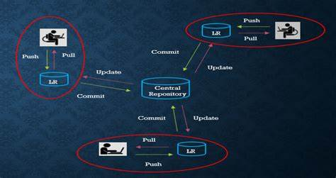
Désavantages De DVCS
Consommation d'espace pour les fichiers binaires volumineux
Temps et espace disque pour les projets à historique long
Sauvegarde toujours nécessaire
Option de serveur central
Balisage de version clair requis

Slide 6
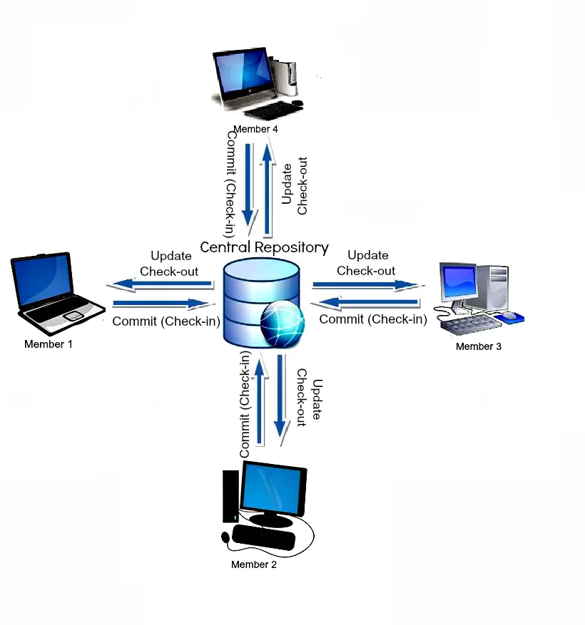
Points clés
1. Espace de travail privé
2. Fusion plus facile
3. Facilité de mise à l'échelle horizontale

Slide 7
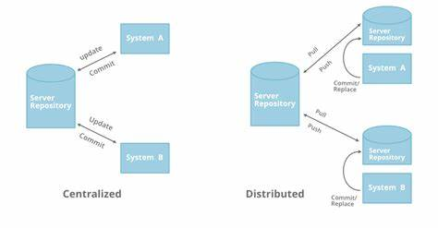
Résumé
Les systèmes de gestion de version distribués (DVCS) permettent une collaboration décentralisée dans le développement de logiciels, en accordant à chaque développeur une copie locale complète du référentiel. Cela permet des actions rapides, un travail hors ligne et un suivi efficace des modifications. Les DVCS simplifient la création de branches et les fusions, améliorent la scalabilité du projet et offrent une alternative conviviale aux systèmes centralisés, tout en exigeant un balisage de version diligent pour éviter la confusion.

Slide 8
Merci

